Slide 1
Nuklid, obsahující 26 protonů a 33 neutronů se v medicíně používá při studiu krevního oběhu. Napište symbol tohoto nuklidu ve tvaru ^{A}_{Z}X.
Nuklid obsahuje 26 protonů, jeho atomové číslo Z je 26, jedná se o železo, Fe. Nuklid obsahuje celkem 59 nukleonů (26 protonů + 33 neutronů), jeho nukleonové číslo A je 59.
Lékaři mohou zkoumat funkčnost plic pacientů pomocí kryptonu-81. Jaké je atomové a hmotnostní číslo tohoto nuklidu? Kolik protonů a kolik neutronů obsahuje jádro tohoto nuklidu?
Atomové číslo kryptonu je 36, atom kryptonu tudíž obsahuje 36 protonů. Číslice následující za názvem prvku v krypton-81 označuje hmotnostní číslo nuklidu. Rozdíl mezi hmotnostním číslem (udává počet nukleonů) a atomovým číslem (udává počet protonů) je
odpovídá počtu neutronů, krypton-81 má tudíž 45 neutronů (81 - 36).
Relativní atomová hmotnost zlata je Ar(Au) = 196,9665. Vypočítejte hmotnost jednoho atomu zlata v kg.
3,27⋅10⁻²⁵ kg
Klidová hmotnost jednoho atomu jistého prvku je 7,4652⋅10⁻²⁶ kg. Určete neznámý prvek.
Ar_{Ar} = 44,97, Sc

Slide 2


Měď je směs izotopických nuklidů ⁶³Cu a ⁶⁵Cu. Atomové hmotnosti těchto nuklidů jsou ⁶³Cu= 62,929 u a ⁶⁵Cu= 64,928 u. Je-li relativní atomová hmotnost mědi 63,546, jaký je procentuální podíl obou nuklidů ve směsi?
0,62929x+0,64928 (100-x)=63,546
⁶³Cu: x = 69,13 %
⁶⁵Cu: y = 100-x = 100-69,13 = 30,87%
Přírodní chlor je směsí dvou izotopů ³⁵Cl a ³⁷Cl. Skládá se z 75,77 % ³⁵Cl a 24,23 % ³⁷Cl. Vypočtěte relativní atomovou hmotnost chloru, víte-li, že relativní atomové hmotnosti jednotlivých izotopů jsou následující: Ar(³⁵Cl) = 34,9688 a Ar(³⁷Cl) = 36,9658.
Ar_{Cl} = 35,45
Přírodní argon je směsí tří izotopů ³⁶Ar, ³⁸Ar a ⁴⁰Ar. Skládá se z 0,337 % ³⁵Ar, 0,063 % ³⁸Ar a 99,60 % ⁴⁰Ar. Vypočtěte relativní atomovou hmotnost argonu, víte-li, že relativní atomové hmotnosti jednotlivých izotopů jsou následující: Ar(³⁶Ar) = 35,968, Ar(³⁸Ar) = 37,963 a Ar(⁴⁰Ar) = 39,962.
Ar_{Ar} = 39,95

Slide 3
Přírodní lithium je směs nuklidů ⁶Li a ⁷Li s podílem 7,54 % a 92,46 %. Vypočítejte relativní atomovou hmotnost nuklidu ⁷Li, pokud víte, že relativní atomová hmotnost nuklidu ⁶Li je 6,016 a průměrná relativní atomová hmotnost přírodního Li je 6,941.
7,0142 u
Vypočítejte hmotnostní úbytek jádra ⁵⁶₂₆Fe s relativní hmotností 55,9349, jeho vazebnou energii a vazebnou energii na jeden nukleon.
A = 56
Z = 26
Ar = 55,9349
Δm = ((Z.m_{p} + (A-Z).m_{n})-Ar.m_{u} = (26.1,6726 + (56-26).1,6749) – 55,9349.1,6605).10⁻²⁷ kg =
= 0,855.10⁻²⁷ kg
ΔE = Δm.c² = 0,855.10⁻²⁷.(3.10⁸) J = 7,7.10⁻¹¹ J = 480 MeV
e_{n} = ΔE/A = 480/56 MeV = 9 MeV
Určete vazebnou energii na jeden nukleon pro jádro atomu helia. Hmotnost atomu helia je 4,002603.
6,8 MeV
⁹₄Be má vazebnou energii 58 MeV. Jaký je odpovídající hmotnostní úbytek?
0,103.10⁻²⁷ kg

Slide 4
Predikce typu rozpadu nestabilních nuklidů
Pokud je A nuklidu větší než zaokrouhlená hodnota relativní atomové hmotnosti prvku (zaokrouhlená hodnota Ar je rovna hodnotě nukleonového čísla A stabilního nuklidu daného prvku), nuklid se rozkládá s emisí β záření.
Pokud je A nuklidu menší než zaokrouhlená hodnota relativní atomové hmotnosti (zaokrouhlená hodnota Ar je rovna hodnotě nukleonového čísla A stabilního nuklidu daného prvku), nuklid má tendenci k zachycení elektronu, nebo emisi pozitronu.
Nuklidy se Z > 83 mají tendenci k rozkladu s emisí α záření.
Výjimky: ²³³Th může podléhat alfa rozpadu, ale zpravidla podléhá beta rozkladu.
Campbell, M. L. : Journal of Chemical Education 72, 1995, 892-893
Příklad:
⁶⁰₂₇Co: Ar_{Co} = 58,94 ≈ 59 < A = 60 → emise β-
¹³⁵₅₅Cs: Ar_{Cs} = 132,91 ≈ 133 < A = 135 → emise β-
¹⁰₆C: Ar_{C} = 12,01 ≈ 12 > A = 10 → emise β+

Slide 5
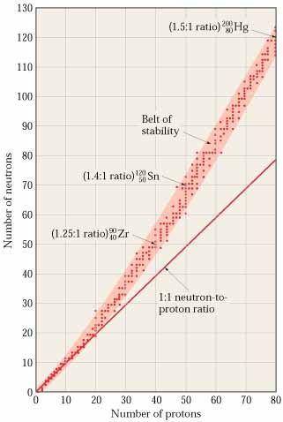
Poměr hodnot neutronového a protonového čísla
Stabilita atomových jader závisí na poměru hodnot neutronového (N = A - Z) a protonového čísla (Z).
Prvky se Z < 20 jsou lehké, poměr počtu neutronů (N) ku počtu protonů (Z) je 1:1 a preferují stejný počet protonů a neutronů.
Prvky se Z = 20 - 83 jsou těžké, poměr počtu neutronů (N) ku počtu protonů (Z) je cca 1.5:1, v důsledku repulzívních sil mezi protony: čím silnější jsou repulzívní síly, tím více neutronů je potřeba ke stabilizaci jader.
Výjimky: Několik radioaktivních nuklidů leží uvnitř pásu stability: např. ¹⁴⁶Nd a ¹⁴⁸Nd jsou stabilní, ale ¹⁴⁷Nd ležící mezi nimi je radioaktivní.

Slide 6
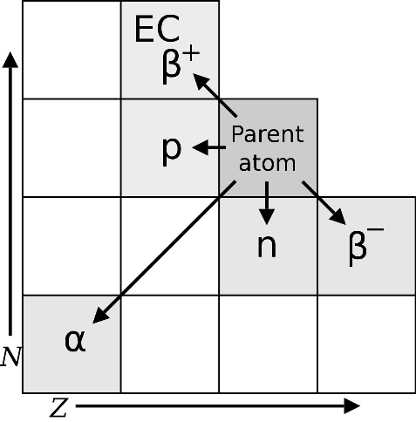
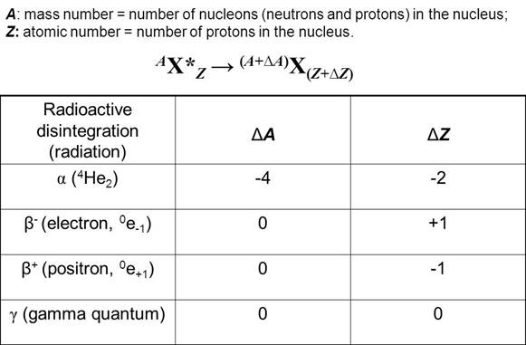
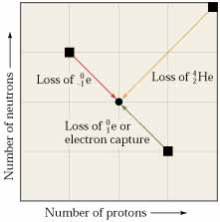
Pravidla posunu
Součet protonových čísel všech částic na levé straně rovnice popisující libovolný jaderný děj se musí rovnat součtu protonových čísel všech částic na pravé straně této rovnice. Totéž platí pro čísla nukleonová.

Slide 7
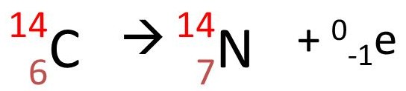

Příklad: Určete způsob rozkladu nuklidů ¹⁴C a ¹¹⁸Xe.
Řešení
Uhlík (Ar = 12,01) má atomové číslo Z = 6. Nuklid ¹⁴C má 6 protonů a N = 14 - 6 = 8 neutronů, poměr N/Z = 1.3 U prvků s nízkými hodnotami Z mají stabilní jádra zhruba stejný počet neutronů a protonů (N/Z = 1), což odpovídá oblasti pásu stability. Protože ¹⁴C má hodnotu poměru N/Z = 1.3, nacházející se nad pásem stability, lze tudíž očekávat emisi β záření (elektronu).
Ar_{C} = 12 < A =14 → emise elektronu (β-)
Xenon (Ar = 131,29) má atomové číslo Z = 54. Nuklid ¹¹⁸Xe má 54 protonů a N = 118 - 54 = 64 neutronů, poměr N/Z = 1.2 Stabilní jádra v této oblasti pásu stability mají vyšší hodnotu poměru N/Z (cca 1.5) než ¹⁸Xe. Lze tudíž očekávat emisi pozitronu nebo záchyt elektronu.
Ar_{Xe} = 131 > A =118 → emise pozitronu nebo záchyt elektronu (β+)

Slide 8
Nuklid ²¹⁰₈₄Po se používá v radiační terapii. Jaký je způsob jeho stabilizace?
Emise α-záření za vzniku ²⁰⁶₈₂Pb.
Nuklid ¹³¹₅₃I se používá ke studiu metabolismu štítné žlázy. Jaký je způsob jeho stabilizace?
Emise β-záření za vzniku ¹³¹₅₄Xe.
Nuklid ¹⁴₆C se používá k datování archeologických nálezů. Jaký je způsob jeho stabilizace?
Emise β-záření za vzniku ¹⁴₇N.
Nuklid ⁴⁰₁₉K se používá k geologickému datování. Jaký je způsob jeho stabilizace?
Emise e⁻ za vzniku ⁴⁰₂₀Ca; v mnohem menší míře též emise e⁺ za vzniku ⁴⁰₁₈Ar (datování).
Nuklid ¹³₇N se používá k zobrazování vnitřních orgánů (mozek, srdce, játra). Jaký je způsob jeho stabilizace?
Emise e⁺ za vzniku ¹³₆C.

Slide 9
²³⁸₉₂U se používá při geochemickém datování. Jaký je způsob jeho stabilizace?
Emise α-záření za vzniku ²³⁴₉₀Th.
²²⁰₈₆Rn se používá při geochemickém datování. Jaký je způsob jeho stabilizace?
Emise α-záření za vzniku ²¹⁶₈₄Po.
⁶⁷₃₁Ga se používá při hledání tumorů (diagnóza lymfomu a Hodgkinovy choroby). Jaký je způsob jeho stabilizace?
Záchyt e⁻ za vzniku ⁶⁷₃₀Zn.
H-3 se používá k měření obsahu vody v těle a k datování lihovin. Jaký je způsob jeho stabilizace?
Emise β-záření za vzniku ³₂He.
Ra-226 se používá v radiační terapii. Jaký je způsob jeho stabilizace?
Emise α-záření za vzniku ²²²₈₆Rn.
C-11 se používá při PET skenování mozku. Jaký je způsob jeho stabilizace?
Emise pozitronu za vzniku ¹¹₃B.

Slide 10
Odhadněte stabilitu nuklidu, případně odhadněte způsob stabilizace.
⁵⁹₂₆Fe
Nestabilní, emise β-záření za vzniku ⁵⁹₂₇Co.
¹⁸⁹₈₃Bi
Nestabilní, emise α-záření za vzniku ¹⁸⁷₈₁Tl.
³²₁₅P
Nestabilní, emise β-záření za vzniku ³²₁₆S.
⁷⁵₃₄Se
Nestabilní, záchyt e⁻ za vzniku ⁷⁵₃₃As.
¹²₆C
Stabilní.
⁵⁶₂₆Fe
Stabilní.
²⁴₁₁Na
Nestabilní, emise β-záření za vzniku ²⁴₁₂Mg, detekce krevních sraženin.
¹⁵₈O
Nestabilní, emise pozitronu za vzniku ¹⁵₇N, testování funkce plic.
⁵¹₂₄Cr
Nestabilní, emise pozitronu za vzniku ⁵¹₂₃V, diagnostika krevního oběhu a gastrointestinálních poruch.
²⁸²₈₂Pb
Stabilní.

Slide 11
Odhadněte stabilitu nuklidu, případně odhadněte způsob stabilizace.
Ar-41
Nestabilní, emise β-záření za vzniku ⁴¹₁₉K, měření toku plynů v kouřovodech.
Co-60
Nestabilní, emise β-záření za vzniku ⁶⁰₂₈Ni, radioterapie rakoviny.
P-32
Nestabilní, emise β-záření za vzniku ³²₁₆S, terapie a detekce rakoviny.
⁴₂He
Stabilní.
⁷₄Be
Nestabilní, emise pozitronu/záchyt elektronu.
Nestabilní, emise α-záření .
²²⁷₈₉Ac
²²₁₁Na
Nestabilní, emise pozitronu/záchyt elektronu.
²⁴₁₂Mg
Stabilní.
⁶²₂₈Ni
Stabilní (vysoká hodnota vazebné energie per nukleon).
⁴²₁₉K
Nestabilní, emise β-záření
²³²₉₀Th
Nestabilní, emise α-záření

Slide 12
¹⁷₉F
Nestabilní, emise pozitronu/záchyt elektronu.
¹³⁷₅₅Cs
Nestabilní, emise β-záření
¹⁴¹₅₈Ce
Nestabilní, emise β-záření
¹⁹₁₀Ne
Nestabilní, emise pozitronu/záchyt elektronu.
²³₁₂Mg
Nestabilní, emise pozitronu/záchyt elektronu.
¹⁰⁹₄₆Pd
Nestabilní, emise β-záření
⁶²₂₉Cu
Nestabilní, emise pozitronu/záchyt elektronu.
⁹⁰₃₈Sr
Nestabilní, emise β-záření
¹²⁹₅₃I
Nestabilní, emise β-záření
¹⁴₈O
Nestabilní, emise pozitronu/záchyt elektronu.
³⁵₁₆S
Nestabilní, emise β-záření
⁵⁴₂₅Mn
Nestabilní, emise pozitronu/záchyt elektronu.
¹⁰⁹₄₈Cd
Nestabilní, emise pozitronu/záchyt elektronu.
²³⁸₉₂U
Nestabilní, emise α-záření

